Slide 1

على شركة ملابس تجارية Odoo مشروع تطبيق برنامج
التخطيط العام للمشروع

Slide 2

Project plan
Before Start
What Businesses systems need?
To answer this questions
Do system analysis
Do system design
determine gaps and work on it

Slide 3


Slide 4
خطة تنفيذ Odoo لشركة ملابس تجارية
الأقسام الرئيسية التالية:
1. الملخص التنفيذي
نظرة عامة على المشروع وأهدافه الرئيسية (مثل تحسين إدارة المخزون، تسريع المبيعات، إلخ).
الجدول الزمني المقترح والميزانية التقديرية.
2. وصف الشركة والمتطلبات:
نبذة عن الشركة: نوع الملابس (رجالية/نسائية/أطفال)، عدد الفروع/المتاجر، المخازن.
تحديد المشاكل الحالية: الصعوبات في تتبع المخزون، إدارة الطلبات، المحاسبة، إلخ.
تحديد الأهداف: ما الذي تطمح الشركة لتحقيقه من تطبيق Odoo؟
المتطلبات الوظيفية: قائمة بالوظائف التي يجب أن يدعمها النظام (مثل إدارة دورة حياة المنتج، نقاط البيع، التجارة الإلكترونية).

Slide 5
3. نطاق العمل والحل المقترح:
تحديد وحدات Odoo المختارة:
  المبيعات (Sales): إدارة الطلبات وعلاقات العملاء.
  المخزون (Inventory): تتبع مستويات المخزون، التحويلات بين الفروع.
  نقاط البيع (Point of Sale - PoS): لإدارة المبيعات في المتاجر الفعلية.
  المحاسبة (Accounting): الإدارة المالية والفواتير.
  المشتريات (Purchases): إدارة الموردين وعمليات الشراء.
تحديد نطاق التخصيص (Customization): أي تعديلات ضرورية لتناسب سير عمل الشركة (مثل تصميم تقارير خاصة).

Slide 6
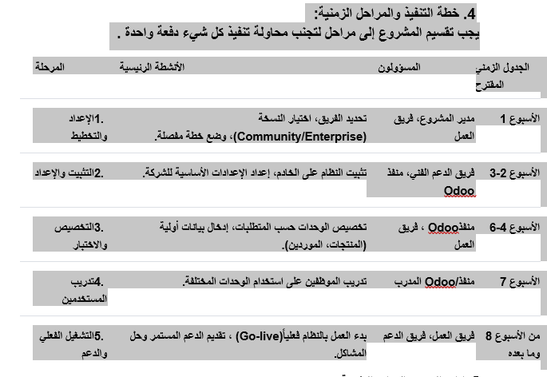

Slide 7
